Slide 1
第八章 方差分析与回归分析
§8.1 单因素方差分析
*§8.2 两因素方差分析
§8.3 一元线性回归
*§8.4 多元线性回归
§8.5 可线性化的非线性回归

Slide 2
§8.1 单因素方差分析
方差分析是用来对多个总体的均值作比较检验的统计方法。
例子：
(1)四种不同商标的同一类型产品其某一质量指标是否一致。
(2)对同样的商品，采用三种不同的销售方式是否会导致明显不同的销售量。
(3)五个不同居民区居民的购买力是否存在明显差异。
这些例子中的商标、销售方式、居民区等称为因素，因素所处的状态称为水平或处理。
通常我们用大写字母A,B,C等表示因素，因素A的水平用A₁,A₂,⋯等表示。

Slide 3
例8.1.1 为检验甲、乙、丙三种型号的机器混合一批原料所需平均时间是否相同，某管理人员得到了混合原料所需时间的如表8.1.1 所示的数据。
将这三种型号的机器混合一批原料所需的平均时间分别记为μ₁,μ₂,μ₃，则所要检验的假设是
H₀：μ₁=μ₂=μ₃，H₁： μ₁,μ₂,μ₃不全相等
把机器的型号看成是一个因素，记为因素A，其甲、乙、丙三种不同型号，可看成是因素A的三个水平，记为A₁,A₂,A₃。
表8.1.1 混合原料所需时间
机 器 | 所需时间
甲 | 21 | 25 | 22 | 26 | 23 | 22
乙 | 27 | 23 | 25 | 24 | 27 | 26
丙 | 19 | 22 | 21 | 25 | 21 | 20

Slide 4
§8.1 单因素方差分析
一、数学模型
二、显著性检验

Slide 5
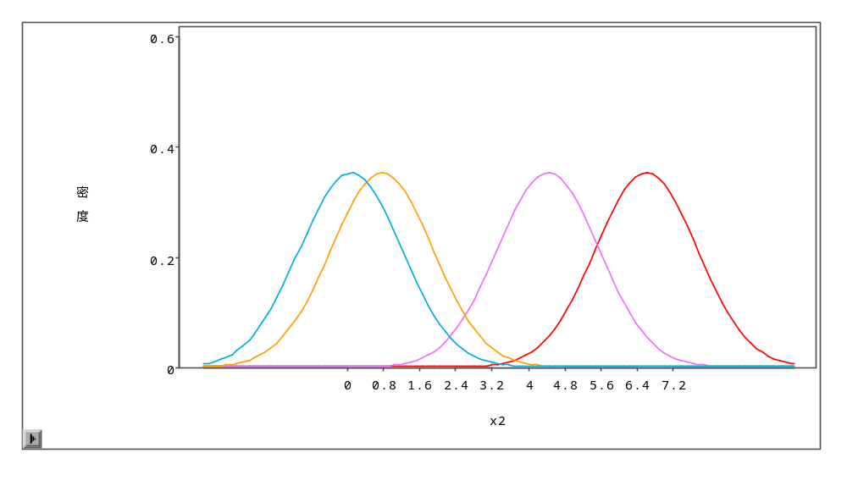
一、数学模型
设因素A有k个水平A₁,A₂,⋯,A_{k}，在水平A_{i}下的总体分布为N(μ_{i},σ²)，从水平A_{i}下的总体中抽取一个容量为n_{i}的样本 (i=1,2,⋯,k) ，这k个样本相互独立。欲检验
H₀：μ₁=μ₂=⋯=μ_{k}，H₁： μ₁,μ₂,⋯,μ_{k}不全相等
μ₁ μ₂ μ₃ μ₄
图8.1.1 当H₀不真时各正态总体分布的示意图

Slide 6
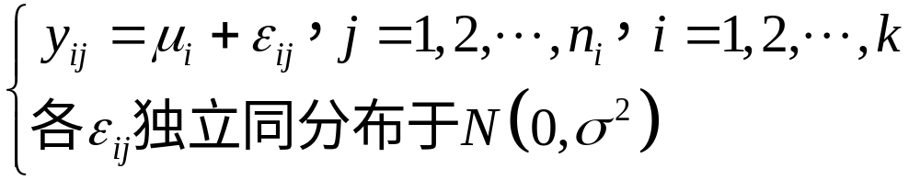
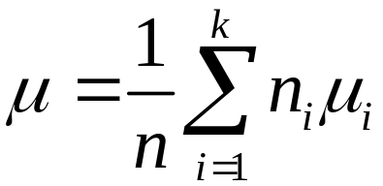
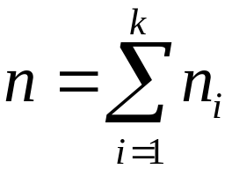
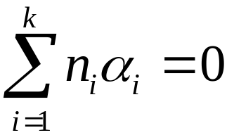
称
为一般平均，其中 。令
α_{i} = μ_{i}− μ， i=1,2,⋯,k
称α_{i}为因素A的第i个水平的效应。效应间满足如下关系：

Slide 7
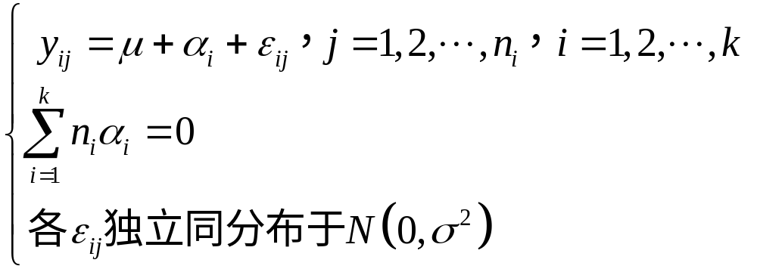
上述单因素方差分析模型可改写成：
相应地可将上述假设等价地写为
H₀： α₁=α₂=⋯=α_{k}=0，H₁： α₁,α₂,⋯,α_{k}不全为零

Slide 8
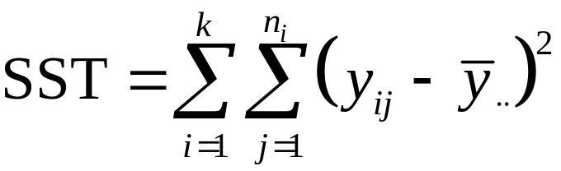
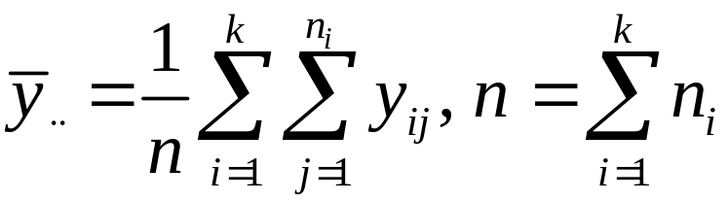
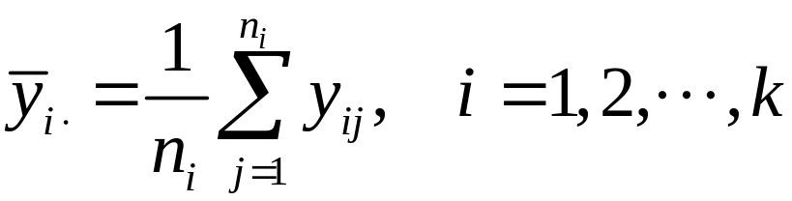
二、显著性检验
令
其中 ，称SST为总平方和，它反映了各y_{ij}的总差异程度。再令
SST可作如下的平方和分解：

Slide 9
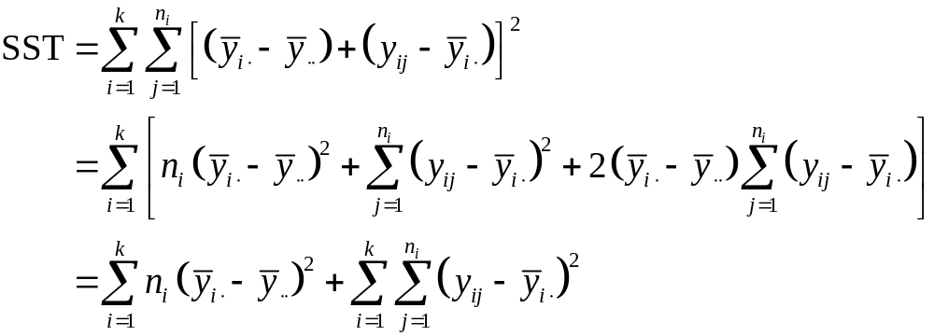
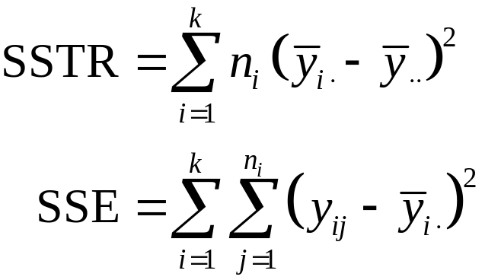
记
则

Slide 10
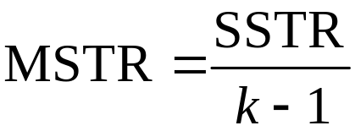
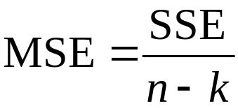
SST= SSTR+SSE
称SSTR和SSE分别为处理(或组间)平方和及误差(或组内)平方和，SST,SSTR和SSE分别具有自由度(n−1),(k−1)和(n−k)。SSTR反映了各总体的样本均值之间的差异，也基本反映了μ₁, μ₂,⋯, μ_{k}之间的差异程度，SSE反映了随机误差的大小。
称
为处理均方，称
为误差均方。

Slide 11
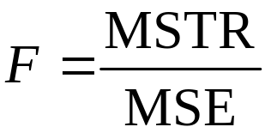
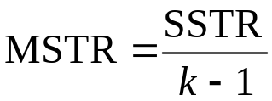
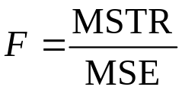
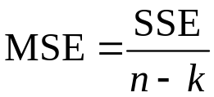
构造检验统计量
当H₀为真时， F~F(k−1,n−k)。拒绝规则为
若F>F_{α}(k−1,n−k)，则拒绝H₀
表8.1.2 方差分析表
来 源 | 平方和 | 自由度 | 均方 | F
因素A | SSTR | k−1
误差 | SSE | n−k
总 计 | SST | n−1

Slide 12
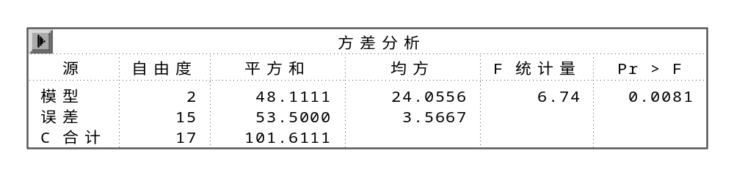
例8.1.2 在例8.1.1中，k=3,n₁=n₂=n₃=6,n=18，并假定在三个水平下的总体分布皆为正态，且方差相等。在表8.1.1中对一些数据求和，并将原始数据及求和结果列于表8.1.3中。
表8.1.3 例8.1.1的原始数据及求和结果
机 器 | 所需时间 |  |  |  |  |  | y_{i∙}
甲 | 21 | 25 | 22 | 26 | 23 | 22 | 139
乙 | 27 | 23 | 25 | 24 | 27 | 26 | 152
丙 | 19 | 22 | 21 | 25 | 21 | 20 | 128
 |  |  |  |  |  |  | y∙∙=419
输出8.1.1 单因素方差分析

Slide 13
*§8.2 两因素方差分析
一、重复试验的两因素方差分析
二、无重复试验的两因素方差分析

Slide 14
一、重复试验的两因素方差分析
例8.2.1 为研究影响合成纤维抗断强度的因素，表8.2.1记录了三位操作员用同一批产品的纤维在四台生产机器上试验的数据。
表8.2.1 合成纤维抗断强度的试验数据
 | 机 器 | 甲 | 乙 | 丙 | 丁
操作员
1 |  | 109，110 | 110，115 | 108，109 | 110，108
2 |  | 110，112 | 110，111 | 111，109 | 114，112
3 |  | 116，114 | 112，115 | 114，119 | 120，117

Slide 15
一、重复试验的两因素方差分析
1.数学模型
2.显著性检验

Slide 16
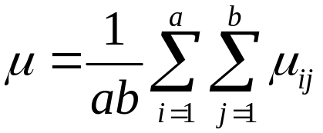
1.数学模型
设因素A有a个水平A₁,A₂,⋯,A_{a}，因素B有b个水平B₁,B₂,⋯,B_{b}，水平组合(A_{i},B_{j})下的总体分布为N(μ_{ij},σ²)。从各(A_{i},B_{j})下的总体中各自独立地抽取一个容量为r(≥2)的样本y_{ij1}, y_{ij2}, ⋯, y_{ijr}(i=1,2,⋯,a，j=1,2,⋯,b)，因而有
y_{ijk} ~N(μ_{ij},σ²)， k=1,2,⋯,r，i=1,2,⋯,a，j=1,2,⋯,b
记ε_{ijk}=y_{ijk}−μ_{ij}，则
ε_{ijk}~ N(0,σ²)， k=1,2,⋯,r，i=1,2,⋯,a，j=1,2,⋯,b
且各ε_{ijk}相互独立。令

Slide 17
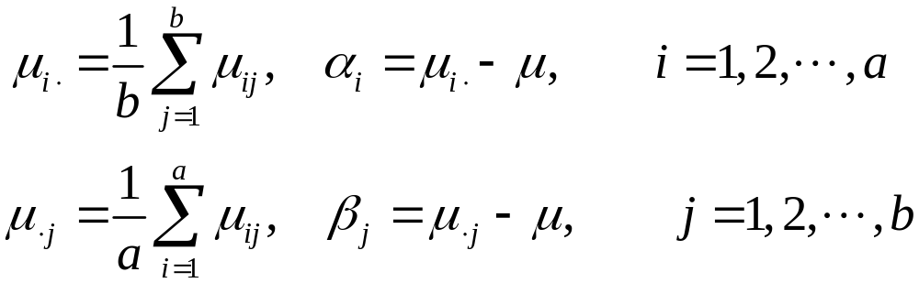
称μ为一般平均，α_{i}为因素A的第i个水平的效应，β_{j}为因素B的第j个水平的效应。且称
γ_{ij} =μ_{ij}−μ−α_{i}−β_{j}=μ_{ij}−μ_{i∙}−μ_{∙j}+μ
i=1,2,⋯,a，j=1,2,⋯,b
为因素A的第i个水平与因素B的第j个水平的交互效应。于是
μ_{ij}=μ+α_{i}+β_{j}+γ_{ij}
重复试验的两因素方差分析模型可表达为：

Slide 18
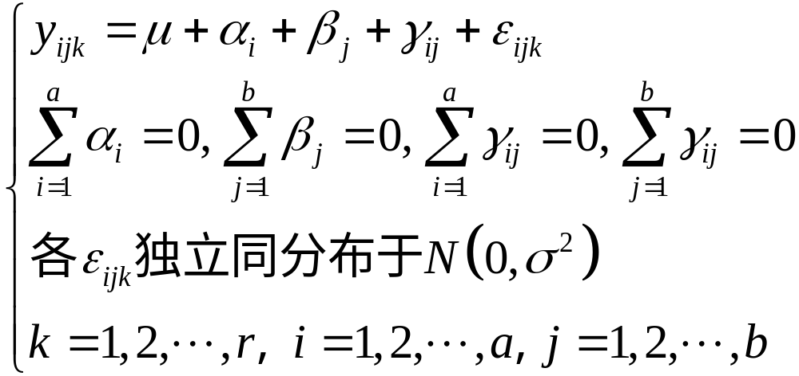
欲检验下面三个假设：
H₀₁： α₁=α₂=⋯=α_{a}=0，H₁₁： α₁,α₂,⋯,α_{a}不全为零
H₀₂： β₁=β₂=⋯=β_{b}=0，H₁₂： β₁,β₂,⋯,β_{b}不全为
H₀₃： γ₁₁=γ₁₂=⋯=γ_{ab}=0，H₁₃： γ₁₁,γ₁₂,⋯,γ_{ab}不全为零

Slide 19
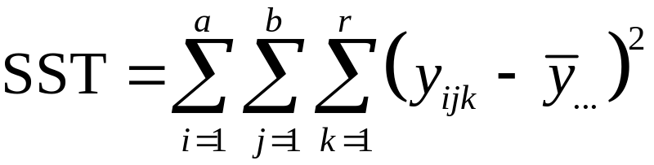
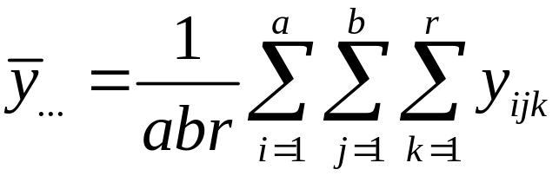
2.显著性检验
令
其中 ，称SST为总平方和，它反映了各y_{ijk}的总差异程度。SST可作如下的平方和分
解：
SST=SSA+SSB+SSAB+SSE
其中

Slide 20
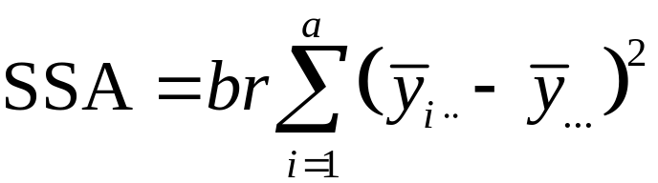

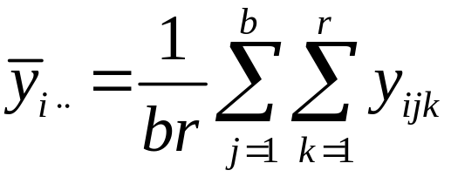
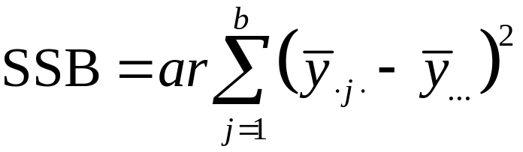

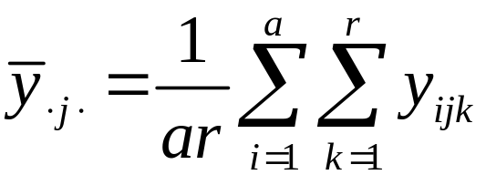
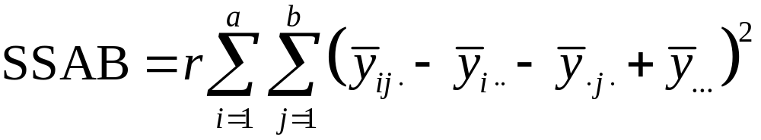
称为因素A的平方和，这里 是因素A的第i个水平下的样本均值，即 ，i=1,2,⋯,a；
称为因素B的平方和，这里 是因素B的第j个水平下的样本均值，即 ，j=1,2,⋯,b；

Slide 21

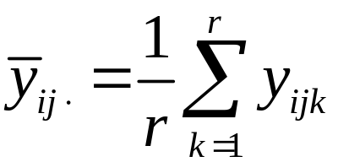
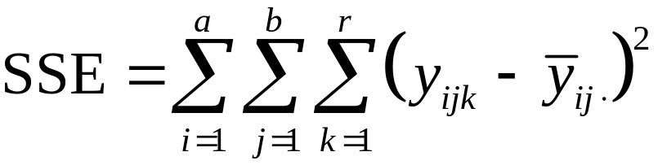
称为交互作用平方和，这里 是因素A的第i个水平和因素B的第j个水平组合下的样本均值，即
，i=1,2,⋯,a，j=1,2,⋯,b；
称为误差平方和。SST,SSA,SSB,SSAB,SSE的自由度分别为abr−1,a−1,b−1,(a−1)(b−1),ab(r−1)，将平方和SSA,SSB,SSAB,SSE分别除以其各自的自由度即得相应的均方MSA,MSB,MSAB,MSE。

Slide 22
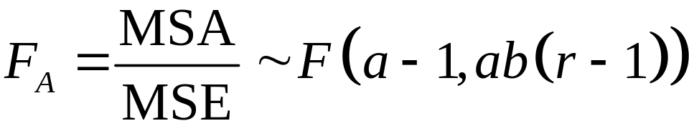
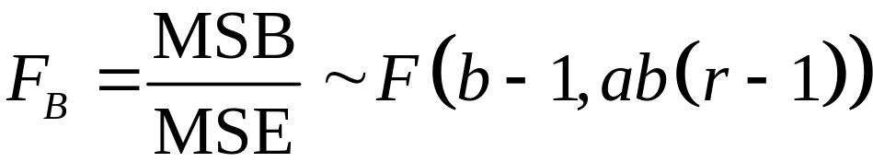
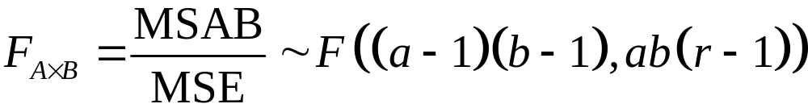
当H₀₁： α₁=α₂=⋯=α_{a}=0为真时，
当H₀₂： β₁=β₂=⋯=β_{b}=0为真时，
当H₀₃： γ₁₁=γ₁₂=⋯=γ_{ab}=0为真时，

Slide 23
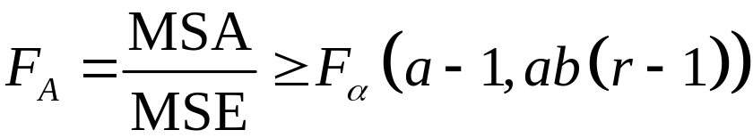
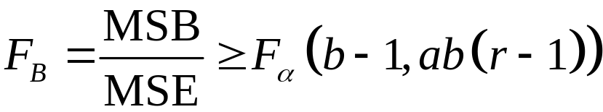
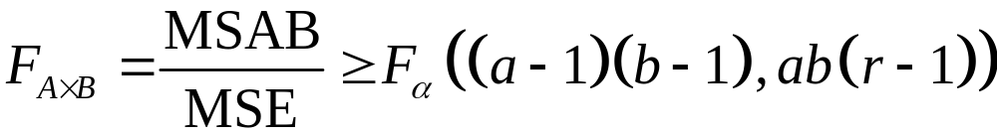
对于给定的显著性水平α，假设(8.2.2),(8.2.3)和(8.2.4)的拒绝规则分别为
若 ，则拒绝H₀
若 ，则拒绝H₀
若 ，则拒绝H₀

Slide 24
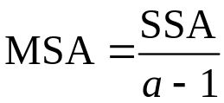
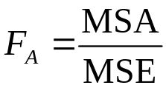
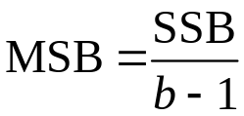
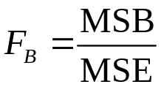
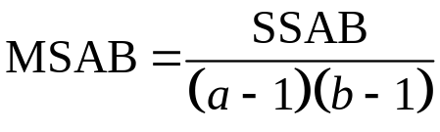
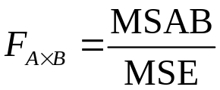
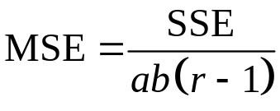
表8.2.2 重复试验的两因素方差分析表
来 源 | 平方和 | 自由度 | 均方 | F
因素A | SSA | a−1
因素B | SSB | b−1
交互作用 | SSAB | (a−1)(b−1)
误差 | SSE | ab(r−1)
总 计 | SST | abr−1

Slide 25
在进行显著性检验时，我们应首先检验H₀₃，是否继续检验H₀₁和H₀₂要视H₀₃的检验结果而定。
若检验结果是接受H₀₃，这说明因素A与B之间无交互作用，此时可继续检验H₀₁和H₀₂；反之，若检验结果是拒绝H₀₃，那么说明因素A与B之间存在交互作用，此时对H₀₁和H₀₂再作检验就无多大的实际意义了。
例8.2.2 在例8.2.1中，a=3,b=4,r=2，并假定在12个水平组合下的总体分布皆为正态，且方差相等。表8.2.1中的数据求和结果连同原始数据列于表8.2.3中。

Slide 26
表8.2.3 例8.2.1的原始数据及求和结果
 | 机器(B) | 甲 | 乙 | 丙 | 丁 | y_{i∙∙}
操作员(A)
1 |  | 109，110 (219) | 110，115 (225) | 108，109 (217) | 110，108 (218) | 879
2 |  | 110，112 (222) | 110，111 (221) | 111，109 (220) | 114，112 (226) | 889
3 |  | 116，114 (230) | 112，115 (227) | 114，119 (233) | 120，117 (237) | 927
y_{∙j∙} |  | 671 | 673 | 670 | 681 | y∙∙∙=2695

Slide 27
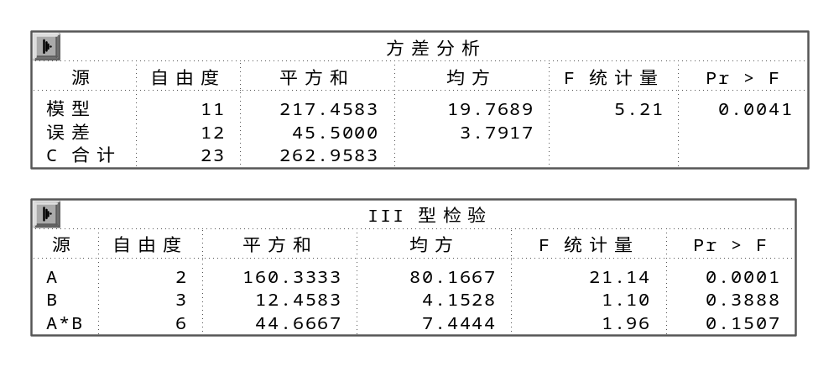
表8.2.4 例8.2.1的方差分析表
来 源 | 平方和 | 自由度 | 均方 | F
因素A | 160.3333 | 2 | 80.1667 | 21.143
因素B | 12.4583 | 3 | 4.1528 | 1.095
交互作用 | 44.6667 | 6 | 7.4444 | 1.963
误差 | 45.5 | 12 | 3.7917
总 计 | 262.9583 | 23
输出8.2.1 考虑交互作用的两因素方差分析

Slide 28
二、无重复试验的两因素方差分析
在两因素方差分析中，如果在各水平组合(A_{i},B_{j})下进行的是无重复试验，则不能按前面介绍的检验方法对各假设进行检验。但在无交互作用或交互作用对试验结果影响很小的情况下，我们可以按以下介绍的方法进行无重复试验的两因素方差分析。
1.数学模型
2.显著性检验

Slide 29
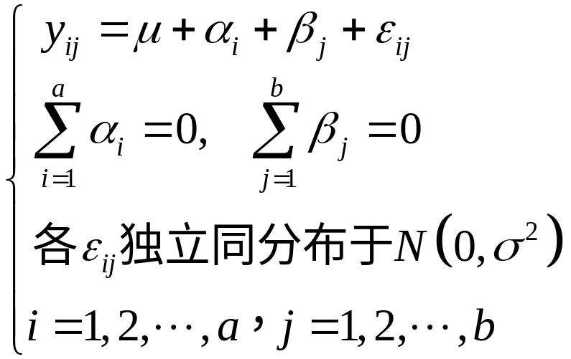
1.数学模型
设因素A与B之间无交互作用，在每一水平组合(A_{i},B_{j})下只进行一次试验。无重复试验的两因素方差分析模型可表达为：
对于上述模型我们欲检验的假设有以下两个：
H₀₁： α₁=α₂=⋯=α_{a}=0，H₁₁： α₁,α₂,⋯,α_{a}不全为零
H₀₂： β₁=β₂=⋯=β_{b}=0，H₁₂： β₁,β₂,⋯,β_{b}不全为零

Slide 30
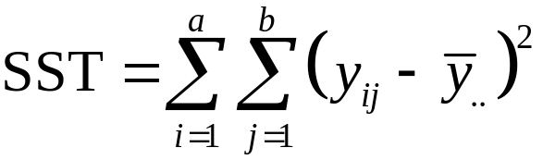
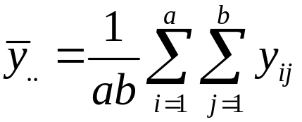
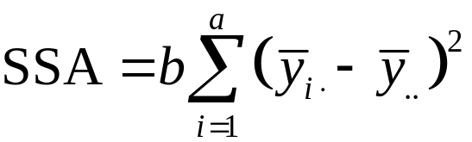
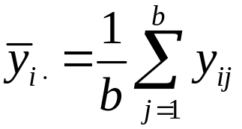
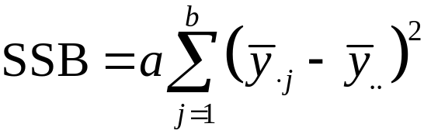
2.显著性检验
总平方和为
其中 ；因素A的平方和为
其中 ，i=1,2,⋯,a；因素B的平方和为

Slide 31




其中 ，j=1,2,⋯,b；误差平方和为
SST可作如下的平方和分解：
SST=SSA+SSB+SSE
SST,SSA,SSB,SSE的自由度分别为ab−1,a−1,b−1,(a−1)(b−1)，将平方和SSA,SSB,SSE分别除以各自的自由度得相应的均方MSA,MSB,MSE。
给定α，假设(8.2.24)和(8.2.25)的拒绝规则分别为：
若 ，则拒绝H₀
若 ，则拒绝H₀

Slide 32


表8.2.5 无重复试验的两因素方差分析表
来 源 | 平方和 | 自由度 | 均方 | F
因素A | SSA | a−1
因素B | SSB | b−1
误差 | SSE | (a−1)(b−1)
总 计 | SST | ab−1

Slide 33
例8.2.3 为了考察压强与温度对某种粘合剂抗剪强度的影响，选定压强(单位：10⁻⁵牛顿/毫米²)的四个水平和温度(单位：℃)的三个水平作试验，每个水平组合下作一次试验，结果见表8.2.6。假定这两个因素无交互作用，且在各水平组合下粘合剂的抗剪强度均服从方差相同的正态分布，试检验两个因素的效应是否显著(α=0.05)。
表8.2.6 某种粘合剂抗剪强度的试验数据
 | 温度(B) | 130 | 140 | 150 | y_{i∙}
压强(A)
60 |  | 9.60 | 11.28 | 9.00 | 29.88
65 |  | 9.69 | 10.10 | 9.57 | 29.36
70 |  | 8.43 | 11.01 | 9.03 | 28.47
75 |  | 9.98 | 10.44 | 9.80 | 30.22
y_{∙j} |  | 37.7 | 42.83 | 37.4 | y∙∙=117.93

Slide 34

表8.2.7 例8.2.3的方差分析表
来 源 | 平方和 | 自由度 | 均方 | F
因素A | 0.5807 | 3 | 0.1936 | 0.539
因素B | 4.6577 | 2 | 2.3288 | 6.487
误差 | 2.1539 | 6 | 0.3590
总 计 | 7.3922 | 11
输出8.2.2 不考虑交互作用的两因素方差分析

Slide 35
§8.3 一元线性回归
一、回归模型
二、最小二乘估计
三、判定系数
四、显著性检验
五、利用估计回归函数进行估计和预测

Slide 36
一、回归模型
例8.3.1 某市场分析员进行一项研究，分析一地区居民的每月家庭消费支出(y)与每月家庭收入(x)之间关系的性质。从该地区随机抽选的16个家庭组成一个样本，得出的数据列于表8.3.1中(单位：元)。每月家庭消费支出在表中被视为因变量，因为这个变量势必随着每月家庭收入的变化而变化。
表8.3.1 每月家庭消费支出与每月家庭收入的数据
序 号 | y | x | 序 号 | y | x
1 | 2556 | 4530 | 9 | 3244 | 4952
2 | 3694 | 5921 | 10 | 2285 | 3426
3 | 1933 | 3294 | 11 | 4831 | 9942
4 | 4565 | 8150 | 12 | 4200 | 6134
5 | 4281 | 7730 | 13 | 2914 | 3827
6 | 2332 | 2624 | 14 | 3629 | 7228
7 | 1630 | 1839 | 15 | 2988 | 5980
8 | 3816 | 5538 | 16 | 1705 | 2544

Slide 37

E(y)=β₀+β₁x
图8.3.1 例8.3.1的散点图

Slide 38
一元线性回归模型
y_{i}=β₀+β₁x_{i}+ε_{i}
其中，
y_{i}：第i次试验的因变量观测值，是随机变量；
x_{i}：第i次试验的自变量取值，是已知常数；
β₀和β₁：参数；
ε_{i}：随机误差项，通常假定E(ε_{i})=0,Var(ε_{i})=σ²，且 ε₁,ε₂,⋯,ε_{n}相互独立；
i=1,2,⋯,n。

Slide 39
模型具有的特点
(1)第i次试验中y的观测值是由两部分叠加而成的：一是常数项β₀+β₁x_{i}，表明y随x的变化是一种线性趋势；另一是随机误差项ε_{i}，表明对这种线性趋势的随机偏离。
(2) E(y_{i})=β₀+β₁x_{i}
我们称
E(y)=β₀+β₁x
为模型(8.3.1)的(线性)回归函数，参数β₀和β₁称为回归系数。β₁是回归线的斜率，表示x每增加一个单位时y的期望(或平均)增量，β₀是回归线在y轴上的截距。
(3)y₁,y₂,⋯,y_{n}具有相同的方差σ²，且相互独立，方差同为σ²是因为
Var(y_{i})=Var(β₀+β₁x_{i}+ε_{i})=Var(ε_{i})=σ²，i=1,2,⋯,n

Slide 40


图8.3.2 回归模型的假定

Slide 41
二、最小二乘估计
1.最小二乘估计的概念
2.最小二乘估计的性质

Slide 42


1.最小二乘估计的概念
最小二乘法的基本想法是寻找这样的β₀和β₁，使得所有观测值y_{i}总体上尽可能少地偏离其(预计的)期望
值β₀+β₁x_{i}，而 可用来描述n个观测
值对其期望值的总偏离量。因此，可将满足
的b₀和b₁作为β₀和β₁的估计，并称其为最小二乘估计(可用LSE表示)。

Slide 43





β₀和β₁的最小二乘估计为
其中
回归函数E(y)=β₀+β₁x估计为
称之为估计回归函数。
称 为第i个观测值的拟合值。易见，拟合值 是期望值E(y_{i})的一个估计。

Slide 44



例8.3.2 在例8.3.1中，根据表8.3.1的数据计算得

Slide 45

于是估计回归函数为
其估计回归线如图8.3.3所示。可见，每月家庭收入每增加1元，每月家庭消费支出将期望增加约0.4239元。对于每月家庭收入为5800元的家庭，其每月家庭消费支出平均约为
(元)
注 表8.3.1的样本数据中自变量的取值范围是1839~9942元，如果超出了(或有些明显超出了)此范围，估计回归函数就未必可用了，因为样本数据并没有提供每月家庭收入低于1839元和高于9942元时的y与x之间统计关系的特征。

Slide 46

图8.3.3 例8.3.1的估计回归线

Slide 47

2.最小二乘估计的性质
(1)b₀和b₁分别是β₀和β₁的无偏估计，即有
E(b₀)=β₀，E(b₁)=β₁
(2)b₀和b₁的方差为
注 b₀和b₁的方差不仅取决于误差项方差σ²的大小，而且还取决于样本容量n和观测数据中自变量x的分散程度。除了σ²的因素外，观测数据越多，x的观测值越分散，估计量b₁和b₀的方差就越小，即其估计值就越稳定；反之，观测数据越少，越是在一个较小的自变量范围内取得的，b₁和b₀的方差就越大，从而估计回归线也就越不稳定。

Slide 48
三、判定系数
1.残差
2.平方和分解
3.判定系数和相关系数

Slide 49





1.残差
把观测值y_{i}与相应拟合值 之差称为第i个残差，用e_{i}表示。即有
所有n个残差之和为
残差平方和定义为
SSE除以自由度n−2称为残差均方，记为MSE，即
MSE是σ²的无偏估计。相应地，σ可估计为 。

Slide 50




2.平方和分解
当不考虑x时，预测y的不确定性(或者说，y的变差)，可用观测值y_{i}(i=1,2,⋯,n)与其平均值 的离差平方和来度量，称之为总平方和，记为SST，即
它具有自由度n−1。SST可作如下的平方和分解：
SST=SSR+SSE
其中
称为回归平方和, 它的自由度为1。SSR除以自由度称为回归均方，记为MSR，即

Slide 51

3.判定系数和相关系数
当使用自变量x进行回归时，预测y的不确定性程度将从SST降低到SSE，其减小的比例为
称r²为判定系数。由于0≤SSE≤SST，故
0≤r²≤1
可以把r²解释为使用自变量x时y的总变差减少的比例(或总变差中可由x解释的比例)。r²越大，引进自变量x后所减少的y变差就越多，在散点图中估计回归线拟合散点的效果也就越佳。

Slide 52



对r²开平方根
并要求r的正负号与估计回归线的斜率b₁的符号相同，由于
故
r称为x与y的样本相关系数。

Slide 53


例8.3.3 在例8.3.1中，判定系数
即自变量x可解释y总变差的88.03%。因为b₁＞0，所以

Slide 54
四、显著性检验
我们需要检验假设
H₀：β₁=0，H₁：β₁≠0
在本节下面的讨论中，为了能够进行假设检验以及求有关置信区间、预测区间，我们将模型(8.3.1)中的有关误差项条件加强为：ε₁,ε₂,⋯,ε_{n}独立同分布于N(0,σ²)。从而，y₁,y₂,⋯,y_{n}亦相互独立，且有
y_{i}~N(β₀+β₁x_{i},σ²)
1.t检验
2.F检验

Slide 55



1.t检验
构造检验统计量
当H₀为真时，t~t(n−2)。对给定的α，拒绝规则为：
若|t|≥t_{α/2}(n−2)，则拒绝H₀
β₁的1−α置信区间为
例8.3.4 在例8.3.1和例8.3.2中，
SSE=1905820.33(由稍后例8.3.5的计算得到)，于是

Slide 56


这是σ²的一个估计值，σ可估计为
t检验统计量的观测值为
取α=0.05，由于t>2.1448=t_{0.025}(14)，故拒绝H₀，即每月家庭消费支出与每月家庭收入之间存在线性关系。
β₁的0.95置信区间为
即有95%的把握认为，每月家庭收入每增加1元，每月家庭消费支出将期望增加0.3343~0.5135元。

Slide 57




2.F检验
使用检验统计量
当H₀为真时，F~F(1,n−2)。对给定的α，拒绝规则为：
若F≥F_{α}(1,n−2)，则拒绝H₀
表8.3.2 方差分析表
来 源 | 平方和 | 自由度 | 均方 | F
回归 | SSR | 1
残差 | SSE | n−2
总 计 | SST | n−1

Slide 58

SSR与残差平方和SSE可用更简便的公式计算。
例8.3.5 在例8.3.1中，
SST=l_{yy}=15916479.4
SSR=b₁l_{xy}=0.4239×33050858.4=14010659.1
SSE=SST−SSR=15916479.4−14010659.1=1905820.33
取α=0.05，由于F>4.60=F_{0.05}(1,14)，故拒绝H₀。

Slide 59
F检验和前面的t检验是彼此等价的。
表8.3.3 方差分析表
来 源 | 平方和 | 自由度 | 均方 | F
回归 | 14010659.1 | 1 | 14010659.1 | 102.92
残差 | 1905820.33 | 14 | 136130.023
总 计 | 15916479.4 | 15

Slide 60

五、利用估计回归函数进行估计和预测
新观测值y₀被看作是新的独立试验的结果，满足
y₀=β₀+β₁x₀+ε₀
其中ε₀~N(0,σ²)。
可作为E(y₀)的点估计(是无偏的)和y₀的点预测。
1.新观测值y₀均值的置信区间
2.新观测值y₀的预测区间

Slide 61







1.新观测值y₀均值的置信区间
E(y₀)的置信度为1−α的置信区间为
其中
对x水平上不同的x₀值，由上式得到的置信区间的大小一般是不同的。x₀离均值 越远，即 越大， 也越大，因而就有越大的置信区间；反之，x₀离 越近，就有越小的置信区间。当 时， ，置信区间达到最小。将x₀取各个值的E(y₀)的置信上限和置信下限都连起来，其形状如图8.3.4中的两根实线所示。

Slide 62

图8.3.4 E(y₀)的置信区间和y₀的预测区间

Slide 63




2.新观测值y₀的预测区间
称随机区间
为新观测值y₀的置信度是1−α的预测区间。
x₀离 越远，预测区间越大；当 时， ，预测区间达到最小。对各x₀值将y₀的预测上、下限都连起来，其形状如图8.3.4中的两根虚线所示。可见，y₀的预测区间远比E(y₀)的置信区间宽。

Slide 64


例8.3.6 在例8.3.1中，对于x₀=4000，
E(y₀)的点估计和y₀的点预测均为
所以E(y₀)的0.95置信区间为
即对每月家庭收入为4000元的家庭，可以以95%的把握估计其平均每月家庭消费支出在2415.41~2868.25元之间。

Slide 65



于是
故y₀的0.95预测区间为
即对每月家庭收入为4000元的家庭，以95%的把握预测其每月家庭消费支出在1818.74~3464.92元之间。

Slide 66
*§8.4 多元线性回归
一、多元线性回归模型
二、最小二乘估计
三、复判定系数
四、显著性检验
五、利用估计回归函数进行估计和预测

Slide 67
一、多元线性回归模型
p元线性回归模型：
y_{i}=β₀+β₁x_{i1}+β₂x_{i2}+⋯+β_{p}x_{ip}+ε_{i}
其中，
y_{i}：第i次试验的因变量观测值，是随机变量；
x_{i1},x_{i2},⋯,x_{ip}：第i次试验的p个自变量的值，是已知常数；
β₀,β₁,β₂,⋯,β_{p}：参数；
ε_{i}：随机误差项，通常假定E(ε_{i})=0,Var(ε_{i})=σ²，且ε₁,ε₂,⋯,ε_{n}相互独立；
i=1,2,⋯,n。

Slide 68
在(8.4.1)式两边取数学期望得
E(y_{i})=β₀+β₁x_{i1}+β₂x_{i2}+⋯+β_{p}x_{ip}
称
E(y)=β₀+β₁x₁+β₂x₂+⋯+β_{p}x_{p}
为模型(8.4.1)的(线性)回归函数，参数β₁,β₂,⋯,β_{p}称为偏回归系数。
当模型只包含两个自变量时，回归函数为
E(y)=β₀+β₁x₁+β₂x₂
它是三维空间上的一个平面，称为回归平面，见图8.4.1。
β₁表示当x₂保持不变时x₁每增加一个单位因变量y的期望(或平均)增量；类似地，β₂表示当x₁保持不变时x₂每增加一个单位y的期望增量；β₀是回归平面在y轴上的截距。
当x₁与x₂的相关程度较高时，很难对回归系数β₁和β₂的意义作出解释。

Slide 69

图8.4.1 含有两个自变量的回归函数图形

Slide 70

用矩阵表示线性回归模型
令

Slide 71
则有
y=Xβ+ε
其中，
y：因变量观测值向量；
X：常数矩阵，一般要求X是列满秩的；
β：参数向量；
ε：随机误差项向量，通常假定E(ε_{i})=0,Var(ε_{i})=σ²，且ε₁,ε₂,⋯,ε_{n}相互独立。

Slide 72

二、最小二乘估计
根据最小二乘法原理，β=(β₀,β₁,⋯,β_{p})′的最小二乘估计b=(b₀,b₁,⋯,b_{p})′应满足要求
β的最小二乘估计为
b=(X′X)⁻¹X′y

Slide 73

b₀,b₁,⋯,b_{p}分别是β₀,β₁,⋯,β_{p}的无偏估计。
称
为估计回归函数，称
为第i个残差。可见，(8.4.6)式为残差平方和。

Slide 74





三、复判定系数
总平方和： 自由度为n−1
回归平方和： 自由度为p
残差平方和： 自由度为n−p−1
回归均方：
残差均方： 是σ²的无偏估计

Slide 75

使用自变量x₁,x₂,⋯,x_{p}之后，y变差从SST减少到SSE，减少的量为SSR，相应减少的比例为
称之为复判定系数。
复判定系数可理解为y的总变差中可由x₁,x₂,⋯,x_{p}解释的比例，R²越大，表明回归函数的拟合效果越好。
记R为R²的正平方根，则R正是y与x₁,x₂,⋯,x_{p}的样本复相关系数，它度量了y与x₁,x₂,⋯,x_{p}之间线性关系的强弱。
模型中自变量个数p=1时，复判定系数R²就简化为(8.3.24)式的判定系数r²。与r²的取值范围一样，有
0≤R²≤1

Slide 76
四、显著性检验
本节的余下部分，将在模型(8.4.1)的基础上进一步将假定加强为：ε₁,ε₂,⋯,ε_{n}独立同分布于N(0,σ²) 。
1.F检验
2.t检验

Slide 77

1.F检验
为了检验因变量y与一组自变量x₁,x₂,⋯,x_{p}之间的线性关系，需要检验假设
H₀：β₁=β₂=⋯=β_{p}=0
H₁：至少有一个β_{i}不等于零(i=1,2,⋯,p)
使用检验统计量
当H₀为真时，F~F(p,n−p−1)。对于给定的显著性水平α，拒绝规则为
若F≥F_{α}(p,n−p−1)，则拒绝H₀

Slide 78



表8.4.1 方差分析表
来 源 | 平方和 | 自由度 | 均方 | F
回归 | SSR | p
残差 | SSE | n−p−1
总 计 | SST | n− 1

Slide 79



2.t检验
如果上述F检验显示回归函数是显著的，则还检验假设
H₀：β_{j}=0，H₁：β_{j}≠0
使用检验统计量
其中 是 的估计，而c_{jj}是
(X′X)⁻¹对角线上的第j个元素。当H₀为真时，t~t(n−p−1)。对于给定的显著性水平α，拒绝规则为
若|t|≥t_{α/2}(n−p−1)，则拒绝H₀
偏回归系数β_{j}的1−α置信区间为
b_{j}±t_{α/2}(n−p−1)s(b_{j})

Slide 80

例8.4.1 在一项关于某种谷物产量的研究中，从10个试验田得到的数据列于表8.4.2中。
表8.4.2 某种谷物产量研究的10个试验田数据
产量y | 50 | 52 | 56 | 59 | 62 | 64 | 68 | 69 | 70 | 71
所施肥料x₁ | 38 | 39 | 39 | 41 | 44 | 42 | 43 | 46 | 48 | 47
土质指数x₂ | 50 | 50 | 54 | 56 | 56 | 60 | 64 | 63 | 62 | 60
输出8.4.1 拟合汇总表

Slide 81



输出8.4.2 方差分析表
输出8.4.3 参数估计值表
输出8.4.4 回归系数的0.95置信区间表

Slide 82

图8.4.2 估计回归平面图

Slide 83
五、利用估计回归函数进行估计和预测
在模型(8.4.1)下，进行一次独立的试验。p个自变量取值为x₀₁,x₀₂,⋯,x_{0p}，得到的因变量值为y₀，满足
y₀=β₀+β₁x₀₁+⋯+β_{p}x_{0p}+ε₀
其中ε₀~N(0,σ²)。
1.新观测值y₀均值的置信区间
2.新观测值y₀的预测区间

Slide 84





1.新观测值y₀均值的置信区间
记x₀=(1,x₀₁,⋯,x_{0p})′，于是新观测值y₀的数学期望为
可将其估计为
这是一个无偏估计。该估计的方差为
用MSE估计σ²，得 的无偏估计
E(y₀)的1−α置信区间为

Slide 85





2.新观测值y₀的预测区间
可作为新观测值y₀的点预测，且
用MSE估计σ²，得 的无偏估计
y₀的1−α预测区间为

Slide 86

例8.4.2 在例8.4.1中，对于x₀₁=40,x₀₂=61，使用SAS的分析家菜单系统可输出如输出8.4.5所示的数据集。该数据集的第11个观测显示，E(y₀)的点估计和y₀的点预测均为62.23，E(y₀)的0.95置信区间为(59.86，64.60)，y₀的0.95预测区间为(58.50，65.95)。该数据集的前10个观测显示了两个自变量取样本中的值时对E(y₀)估计和对y₀预测的结果。
输出8.4.5 对于x₀₁=40,x₀₂=61的E(y₀)的估计和y₀的预测

Slide 87
§8.5 可线性化的非线性回归
例8.5.1 设有自变量x和因变量y，回归模型有以下对数曲线形式：
y=β₀+β₁lnx+ε
若取新自变量z=lnx，则可将上述模型转化为如下的一元线性回归模型：
y=β₀+β₁z+ε
并将原模型下的样本观测数据(x₁,y₁),(x₂,y₂),⋯,(x_{n},y_{n})转写成新模型下的观测数据(z₁,y₁),(z₂,y₂),⋯,(z_{n},y_{n})，其中z_{i}=lnx_{i}，i=1,2,⋯,n。

Slide 88

*例8.5.2 设有自变量x和因变量y，具有如下的多项式回归模型：
y=β₀+β₁x+β₂x²+⋯+β_{p}x^{p}+ε
如取z₁=x,z₂=x²,⋯,z_{p}=x^{p}，就可将上述模型转化为p元线性回归模型：
y=β₀+β₁z₁+β₂z₂+⋯+β_{p}z_{p}+ε
原模型下的样本观测数据(x₁,y₁),(x₂,y₂),⋯,(x_{n},y_{n})转为新模型下的数据(z_{i1},z_{i2},⋯,z_{ip},y_{i})，其中 。

Slide 89
*例8.5.3 设有自变量x₁,x₂和因变量y，具有如下的二阶多项式回归模型：
其中x₁x₂是交互作用项，令
则原模型转化为
y=β₀+β₁z₁+β₂z₂+β₃z₃+β₄z₄+β₅z₅+ε
这是一个五元线性回归模型。

Slide 90











例8.5.4 将以下忽略了误差项的非线性回归模型转化为线性回归模型：
(1) ；
(2) ；
(3) 。
解 (1)令 ，则有 ；
(2) ，令 ，则有
(3) ，令 ，则有
。

